Slide 1
Vám, mint fontos bevételi forrás
Készítette: Dancsok Dorottya

Slide 2
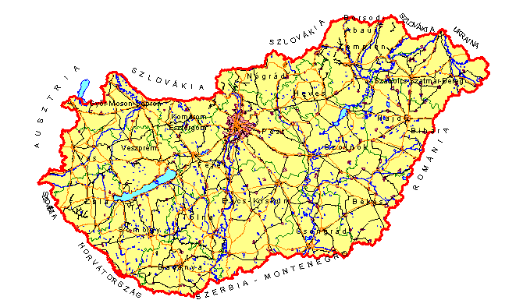
Vám
Adó
Határátlépés
Áru
STOP

Slide 3
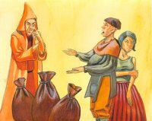
Eredete:
Ókori Görögország
Kikötők, hidak, városkapuk

Slide 4
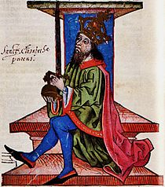
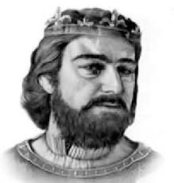
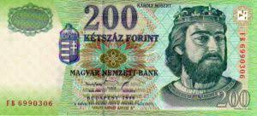
Magyar eredet:
II. András és lánya
Harmincad vám
Károly Róbert

Slide 5
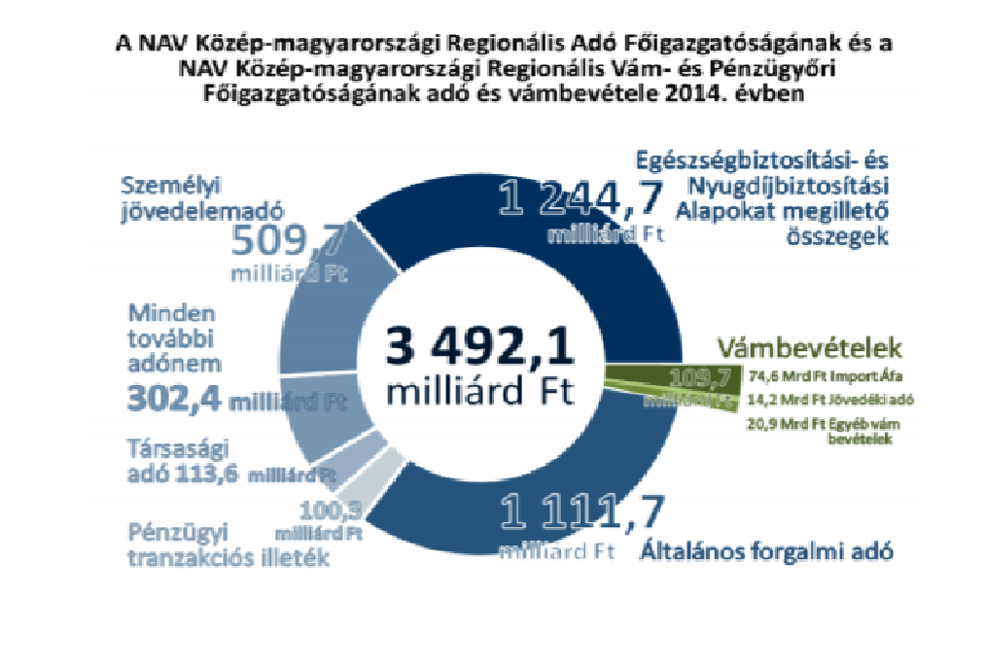
Vám fajtái:
Védő vám
Fiskális vám
Fontos bevétel

Slide 6
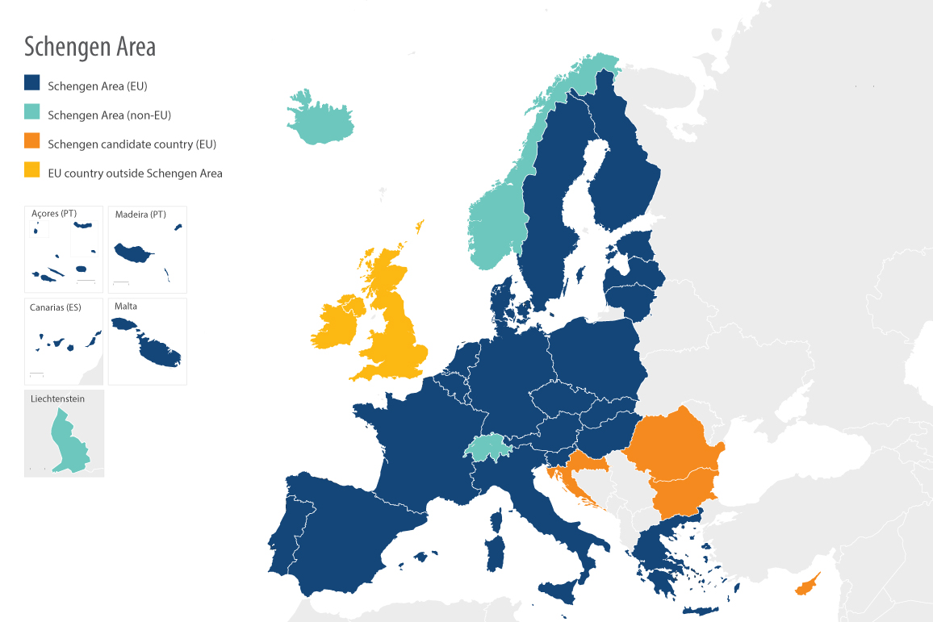
Az Eu-ban
Schengen
Határok

Slide 7
Köszönöm a figyelmet!

